Slide 1

Contrastes de desenvolvimento
Domínio:
Contrastes de desenvolvimento
Subdomínio:
Países com diferentes graus de desenvolvimento

Slide 2

Resumo
1
Contrastes de desenvolvimento
2
Indicadores económicos
3
Indicadores sociodemográficos
Saúde
Alimentação
Educação

Slide 3

Metas a trabalhar
Objetivo geral
Compreender os conceitos de crescimento económico e de desenvolvimento humano.
3. Mencionar indicadores de desenvolvimento humano de várias naturezas: demográficos, sociais, culturais, económicos, políticos e ambientais.
4. Interpretar mapas de distribuição dos indicadores de crescimento económico e de desenvolvimento humano à escala global.
5. Comparar países com diferentes graus de desenvolvimento com base em indicadores de crescimento económico e desenvolvimento humano.
Descritores

Slide 4

Contrastes de desenvolvimento
Para melhor avaliar o desenvolvimento e comparar as diferentes realidades a nível mundial recorre-se a
Políticos
Económicos
Indicadores estatísticos
Sociais
Ambientais
Culturais
Demográficos

Slide 5
Contrastes de desenvolvimento
Indicadores estatísticos
Económicos
- PIB
- Taxa de desemprego
Sociais
- Número de médicos por habitante
Demográficos
- Taxa Bruta de Mortalidade
- Crescimento Natural
Culturais
- Número de jornais vendidos
- Número de livros editados
Ambientais
- Emissões de CO2/per capita
- Consumo de combustíveis vendidos
Políticos
- Percentagem de mulheres em cargos políticos
- Tribunais judiciais por mil habitantes

Slide 6
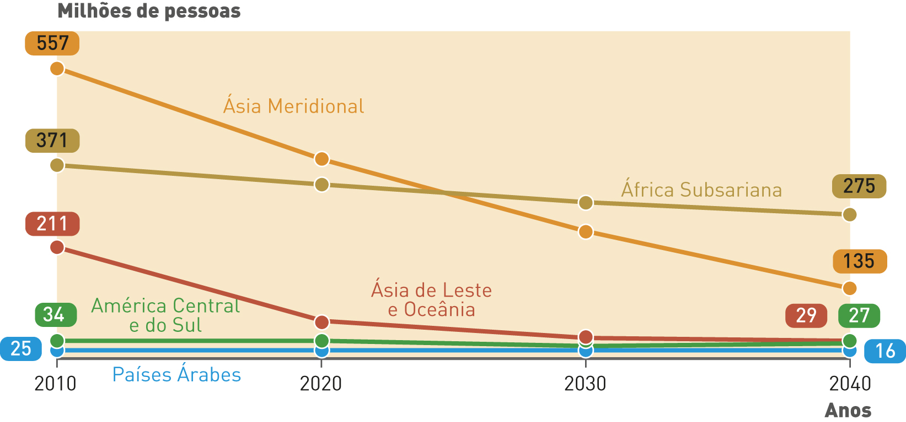
Indicadores económicos
Nos últimos anos tem-se assistido a uma diminuição progressiva dos níveis de pobreza no Mundo. Todavia, continuam a existir áreas do Globo frágeis, como é o caso da África Subsariana e da Ásia Meridional.
Evolução do número de pessoas que vivem em condições de pobreza extrema.

Slide 7
Indicadores económicos
Para melhor analisar e comparar as desigualdades ao nível dos rendimentos, recorre-se a vários indicadores de carácter económico, como é o caso do Produto Interno Bruto (PIB).
Produto Interno Bruto (PIB)
Valor total de bens e serviços produzidos num país, relativamente a todos os setores da economia desse país, num determinado intervalo de tempo, normalmente um ano.
PIB / per capita
Quociente entre o PIB e a população total residente.

Slide 8
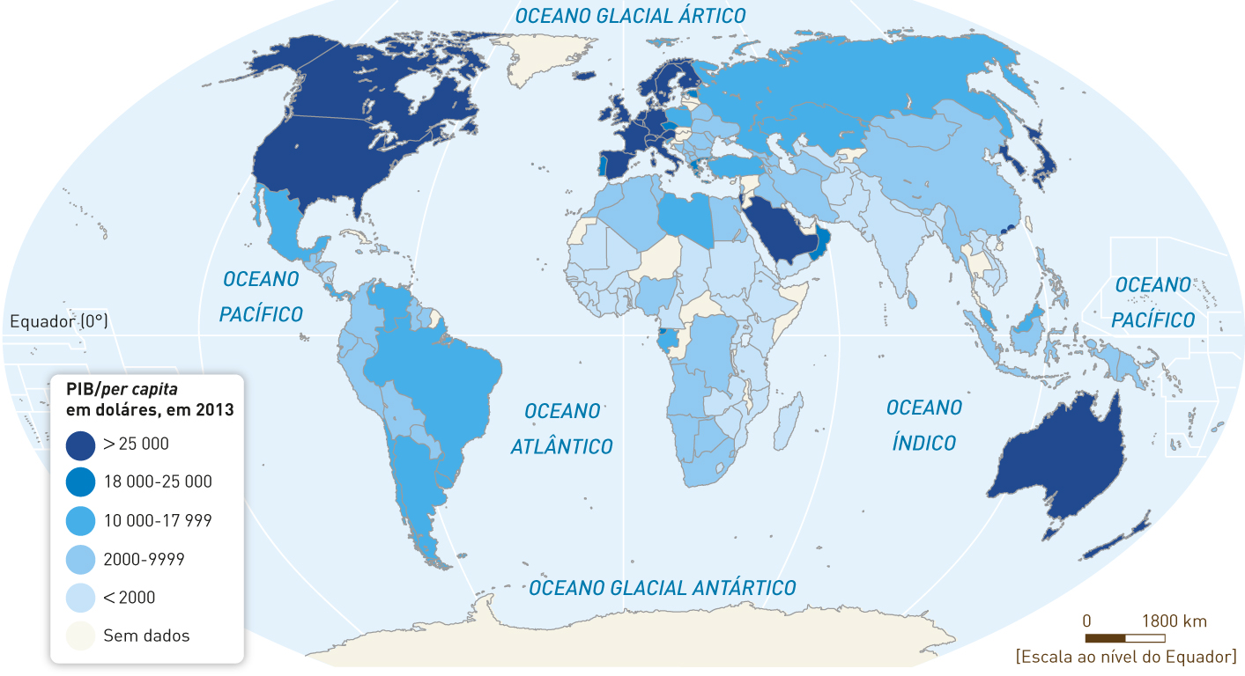
Indicadores económicos
A nível mundial existem diferenças assinaláveis no que diz respeito ao rendimento.
PIB/per capita (dólares) no Mundo, por países, em 2013.

Slide 9
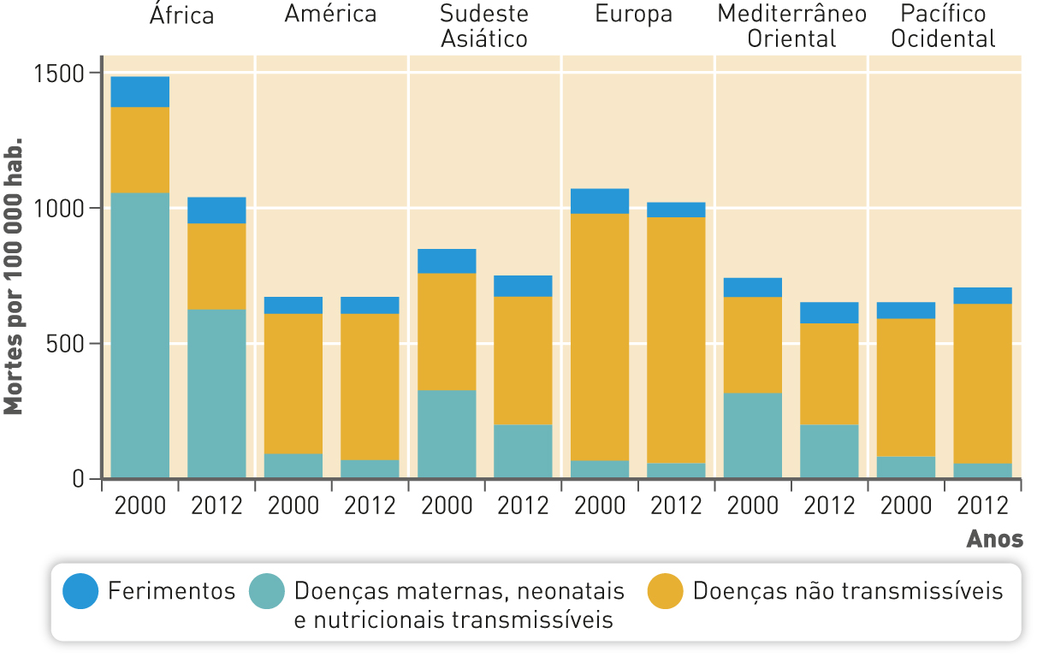
Indicadores sociodemográficos
Saúde
Os elevados índices de mortalidade de alguns países em desenvolvimento acabam por ser o resultado do impacte de graves crises sanitárias e de algumas doenças.
No entanto, já se registaram melhorias no campo da medicina, nutrição e saúde pública.
Evolução das principais causas de mortalidade, por regiões, em 2000 e em 2012.

Slide 10
Atualidade…
Unicef diz que 70 mil crianças no Nepal precisam de apoio nutricional urgente
De acordo com a UNICEF, cerca de 15 mil crianças nos 14 distritos mais afetados pelo sismo precisam de alimentação terapêutica, como por exemplo pasta de amendoim (rica em nutrientes), para tratar desnutrição severa grave.
A par deste grupo, outras 55 mil crianças em estado de desnutrição severa moderada precisam de alimentação e cuidados suplementares para voltar a ter um desenvolvimento e um crescimento saudáveis.
Antes do terramoto, uma criança em cada dez no Nepal sofria de desnutrição severa grave, enquanto quase quatro em cada dez registavam um atraso no crescimento devido a um estado de desnutrição crónica e o sismo veio agravar ainda mais este cenário.
A organização Save the Children também indicou que milhares de recém-nascidos correm sério risco de contrair doenças ou até mesmo de morrer, uma vez que cerca de 93 mil grávidas constam entre a população afetada diretamente pelo sismo. Muitas destas mulheres não estão a viver nas respetivas casas, mas sim sob lonas de plástico, em condições de pouca higiene e ao frio, segundo o relato desta organização não-governamental.
A mesma entidade alertou que, quando começar a estação das monções, as chuvas fortes vão aumentar o risco de propagação de doenças, em especial aquelas que são transmitidas através da água como é o caso da cólera.
Fonte: portocanal.sapo.pt 25 de maio de 2015

Slide 11
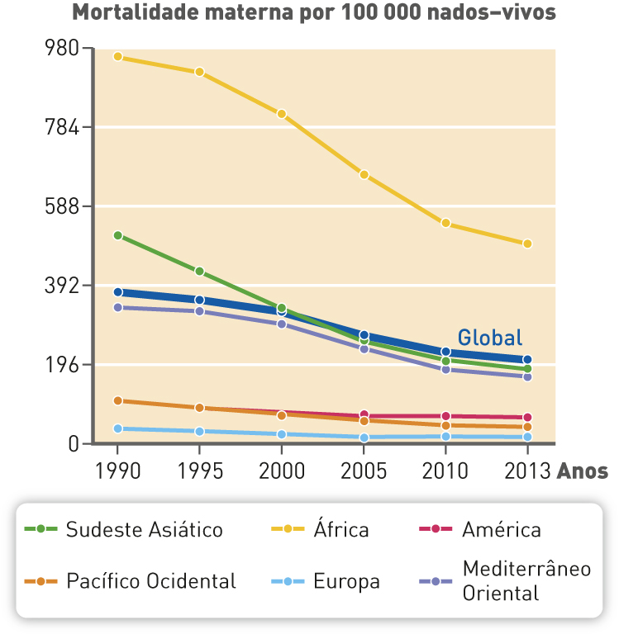
Indicadores sociodemográficos
Saúde
Na generalidade dos países em desenvolvimento a mortalidade materna, um importante indicador de desenvolvimento, apresentou melhorias assinaláveis decorrentes da conjugação de fatores.
Maior uso de serviços de cuidados maternos (campanhas de vacinação, reidratação oral, alimentação complementar).
Disseminação das inovações na medicina.
Melhorias ao nível da higiene e de outras práticas de saúde pública.

Slide 12
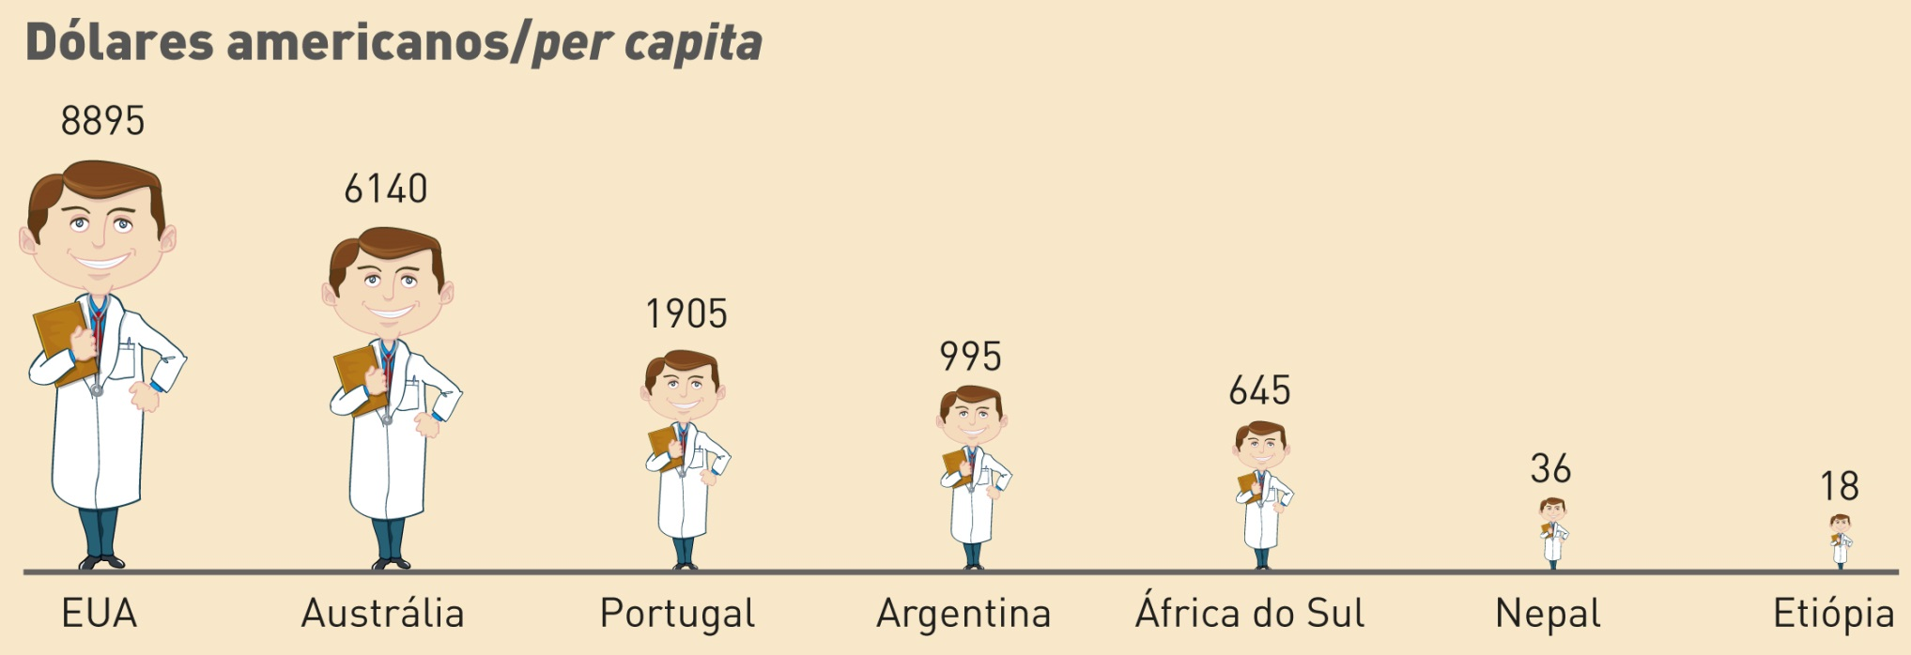
Indicadores sociodemográficos
Saúde
Ao nível da despesa pública com a saúde, as discrepâncias são ainda muito grandes entre os diferentes grupos de países.
Despesa pública com a saúde/per capita, em 2013.

Slide 13

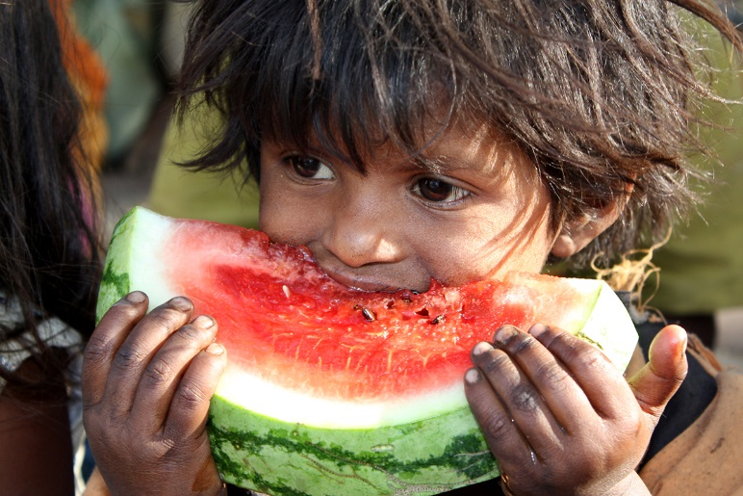
Indicadores sociodemográficos
Alimentação
Sobrenutrição
Excesso de ingestão de calorias num regime alimentar.
Subnutrição
Falta ou deficiente ingestão de calorias num regime alimentar.

Slide 14
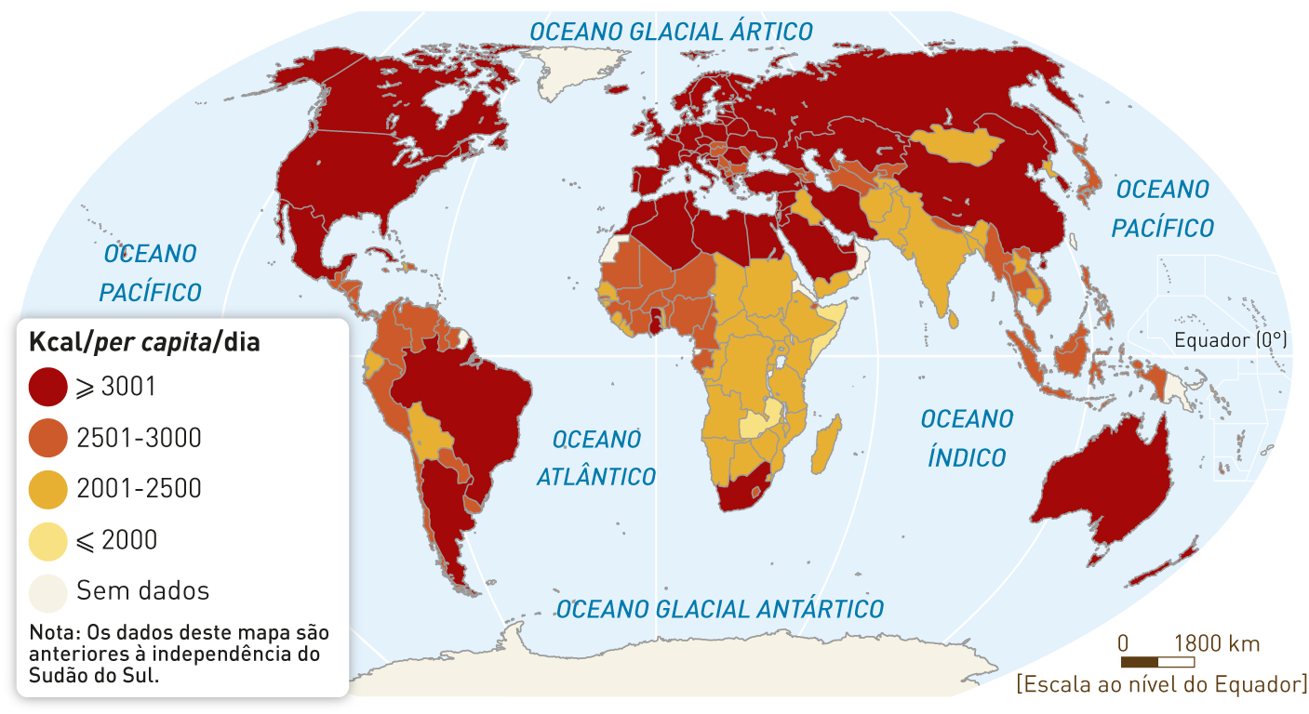
Indicadores sociodemográficos
Alimentação
A ingestão de alimentos é uma necessidade básica que continua a não estar assegurada em todos os países do mundo.
Calorias diárias ingeridas no mundo, por países, em 2011.

Slide 15
Indicadores sociodemográficos
Alimentação
Iémen, a ameaça que não para de crescer
Há pouco mais de um mês, a situação no Iémen já era ameaçadora e prenunciava cenários bem mais graves. Pois bem, eles aí estão: se nessa altura havia já dez milhões de iemenitas a passar fome, hoje serão já 20 milhões numa população de 25 milhões. E milhões de vidas estarão em risco, afirmam as organizações humanitárias que lidam com o conflito, se a guerra continuar ao actual ritmo e não houver uma pausa que permita socorrer as vítimas em desespero. É um cenário que se repete em inúmeras guerras, é verdade, e o século XXI mantém acesas bem mais do que seria tolerável, agravando o lastro de sofrimento em vários cantos do Globo. Mas o caso do Iémen, já de si o mais pobre dos países árabes, é paradigmático do que pode significar um caos humanitário de onde a esperança foi arredada com violência.
: a ausência, em muitos lugares, de água potável, de combustíveis e de cuidados médicos básicos são uma outra “bomba” que vai deixando estilhaços num povo exangue. John Kerry esteve em Riad, a falar com líderes sauditas, mas é no terreno que a guerra alastra já sem freio nem lógica, com acusações trocadas de crimes de guerra entre as várias forças envolvidas. Um Fórum de 22 ONG internacionais exigiu, sem que o ouçam, “uma cessação imediata e permanente do conflito” de modo a poder agir e salvar vidas. Mas as armas não se calaram ainda.
Fonte: www.publico.pt 8 de maio de 2015

Slide 16
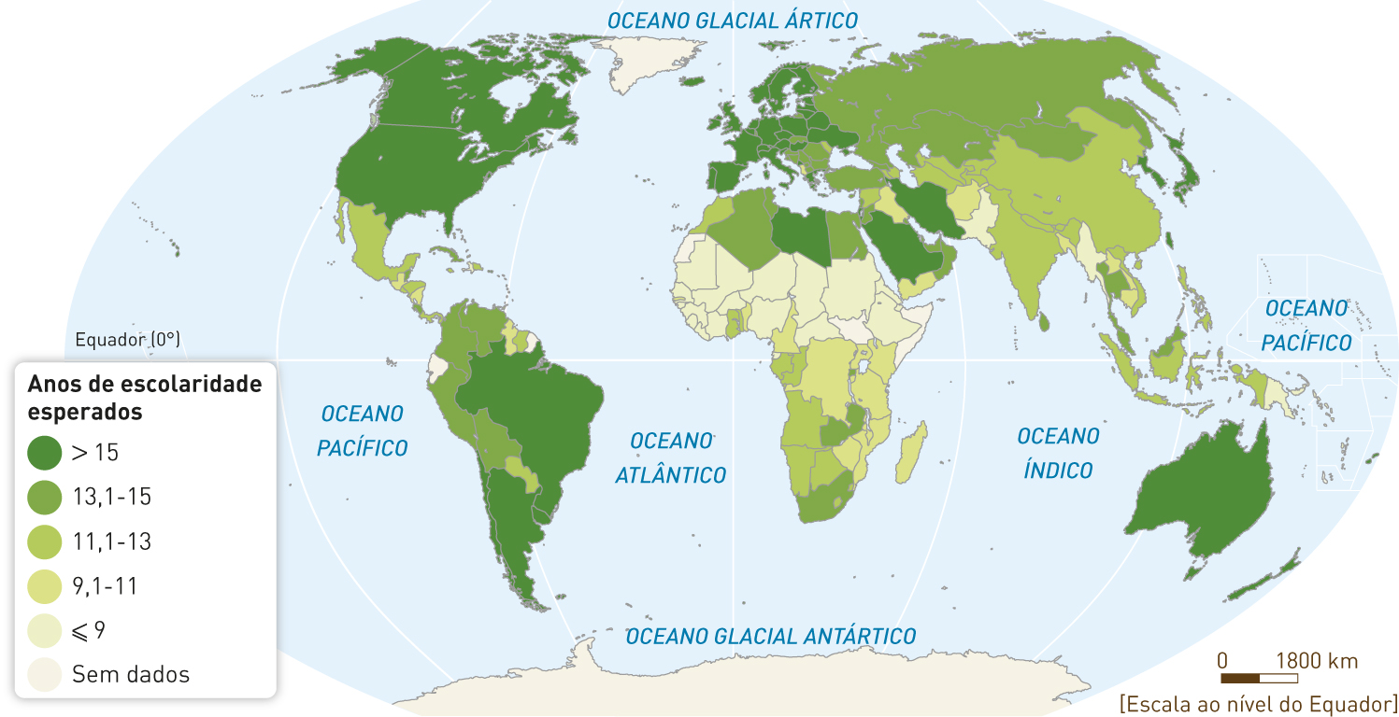
Indicadores sociodemográficos
Educação
Anos de escolaridade esperados no mundo, por países, em 2012.

Slide 17
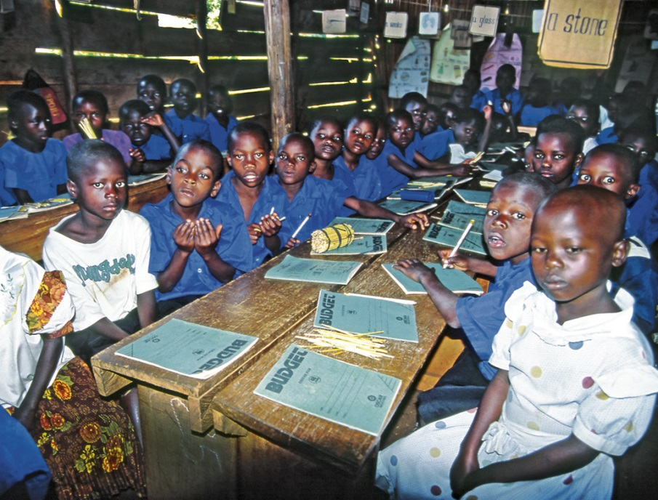
Indicadores sociodemográficos
Educação
Ao nível das infraestruturas escolares ainda subsistem grandes desigualdades, sobretudo entre países desenvolvidos e países em desenvolvimento.
Além disso, numa análise mais detalhada também se comprova que não existe uma igualdade de oportunidade entre rapazes e raparigas no acesso à educação.
Sala de aula de uma escola, no Uganda.

Slide 18
Aplica o que aprendeste!

Slide 19
Aplica o que aprendeste!
1. São exemplos de indicadores económicos…
o PIB e o n.° de jornais vendidos.
a taxa de desemprego e a taxa bruta de natalidade.
o PIB e a taxa de desemprego.
a esperança de vida e o consumo de combustíveis fósseis (%).
2. É um exemplo de indicador sociodemográfico…
o Rendimento Nacional Bruto.
o Produto Interno Bruto/ per capita.
n.° de livros editados.
taxa de conclusão do ensino primário.

Slide 20
Aplica o que aprendeste!
3. Alguns países que registam um PIB/per capita inferior a 2000 dólares são…
Sudão, Mali, Mauritânia, Índia e Paquistão.
Haiti, Senegal, Coreia do sul e Nepal.
China, Chade, Mali e Índia.
China, Sudão, Quénia e Brasil.
4. Os países menos desenvolvidos são os que apresentam o PIB/ per capita mais baixo…
Falso.
Verdadeiro.

Slide 21
Aplica o que aprendeste!
5. Nos PED registaram-se melhorias assinaláveis ao nível da medicina devido…
às graves crises económicas.
à falta de cuidados médicos.
à disseminação das inovações da medicina.
à incidência de determinadas doenças.
6. Em África as doenças maternas, neonatais e cardiovasculares são as principais causas de mortalidade.
Verdadeiro.
Falso.

Slide 22
Aplica o que aprendeste!
7. A sobrenutrição é…
a falta ou deficiente ingestão de calorias num regime alimentar.
o excesso de ingestão de calorias num regime alimentar.
8. Regra geral quanto maior o desenvolvimento dos países maior a incidência de doenças decorrentes da subnutrição.
Falso.
Verdadeiro.

Slide 23
Aplica o que aprendeste!
9. Anos de escolaridade esperados é…
o n.° de anos de escolaridade que um jovem de 16 anos de idade pode esperar receber.
n.° médio de anos de escolaridade recebida por pessoas a partir dos 25 anos.
o n.° de anos de escolaridade que uma criança em idade de entrada na escola pode esperar receber.
n.° médio de anos de escolaridade recebida por pessoas a partir dos 18 anos
8. Nos PED há a tendência para favorecer as raparigas em detrimento dos rapazes no acesso à educação .
Falso.
Verdadeiro.

Slide 24

GPS 9
Eva Ribeiro, Rui Teixeira Lopes,
Sandra Custódio, Vera Ribeiro

